Slide 1

Formação AWS Cloud Foundations
Alexsandro Lechner
Arquiteto de Soluções AWS
linkedin.com/in/alexsandrolechner

Slide 2
Conteúdo Programático
Módulo 2: Computação na Nuvem com EC2
Amazon EC2
Armazenamento na Nuvem
Gerenciamento de instâncias EC2
Notes:
Sumarize aqui os conteúdos/assuntos que serão abordados durante o curso. Caso o seu curso tenha poucas vídeoaulas, no máximo 06, pode listá-las e então comente tecnicamente o conteúdo que será abordado. Caso o seu curso possua mais de 6 vídeoaulas, sugerimos agrupá-las em assuntos maiores para comentar especialmente neste slide.

Slide 3

Computação na Nuvem com EC2
O que são instâncias EC2

Slide 4
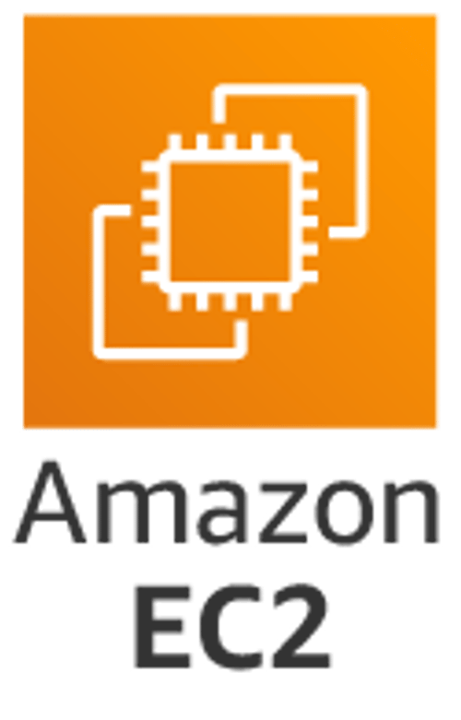
O que são instâncias EC2
EC2 – Elastic Compute Cloud, são as máquinas virtuais na AWS, podendo ser com sistema operacional Windows ou Linux. Uma EC2 é composta por:
CPU
Memória
Disco
Rede
Sistema Operacional

Slide 5
O que são instâncias EC2
No modelo Cloud, uma EC2 é do tipo IAAS ou seja, quando criamos um EC2 estamos utilizando o tipo Infraestrutura como serviço. E qual seria nossa responsabilidade sobre este recurso? Seria dos aplicativos, dados e conexões que fazemos.

Slide 6
O que são instâncias EC2
Como escolher a EC2 correta para minha aplicação? Escolher a instância correta na AWS é crucial para garantir eficiência, escalabilidade e economia nos gastos com nuvem. Vamos explorar como o Amazon EC2 pode atender às necessidades específicas de sua aplicação.

Slide 7
O que são instâncias EC2
Escolher a instância certa não se trata apenas de selecionar um tipo aleatório, mas sim de entender as necessidades da sua aplicação e utilizar os recursos da nuvem de forma inteligente para alcançar eficiência operacional e econômica.

Slide 8
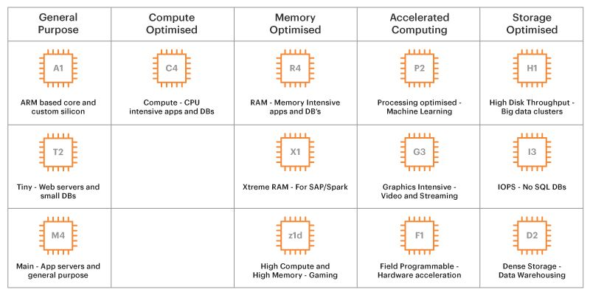
O que são instâncias EC2

Slide 9
O que são instâncias EC2
EC2 – Terminologia - O Amazon Elastic Compute Cloud (EC2) nos fornece a capacidade de computação na cloud da AWS. - As imagens de máquina da Amazon estão disponíveis para escolha no momento da criação - Pode definir a segurança básica utilizando firewall incorporada do AWS, utilizar grupo de segurança, protocolo, porta, IPs de origem que permite ou nega o acesso às suas instâncias EC2

